Slide 1
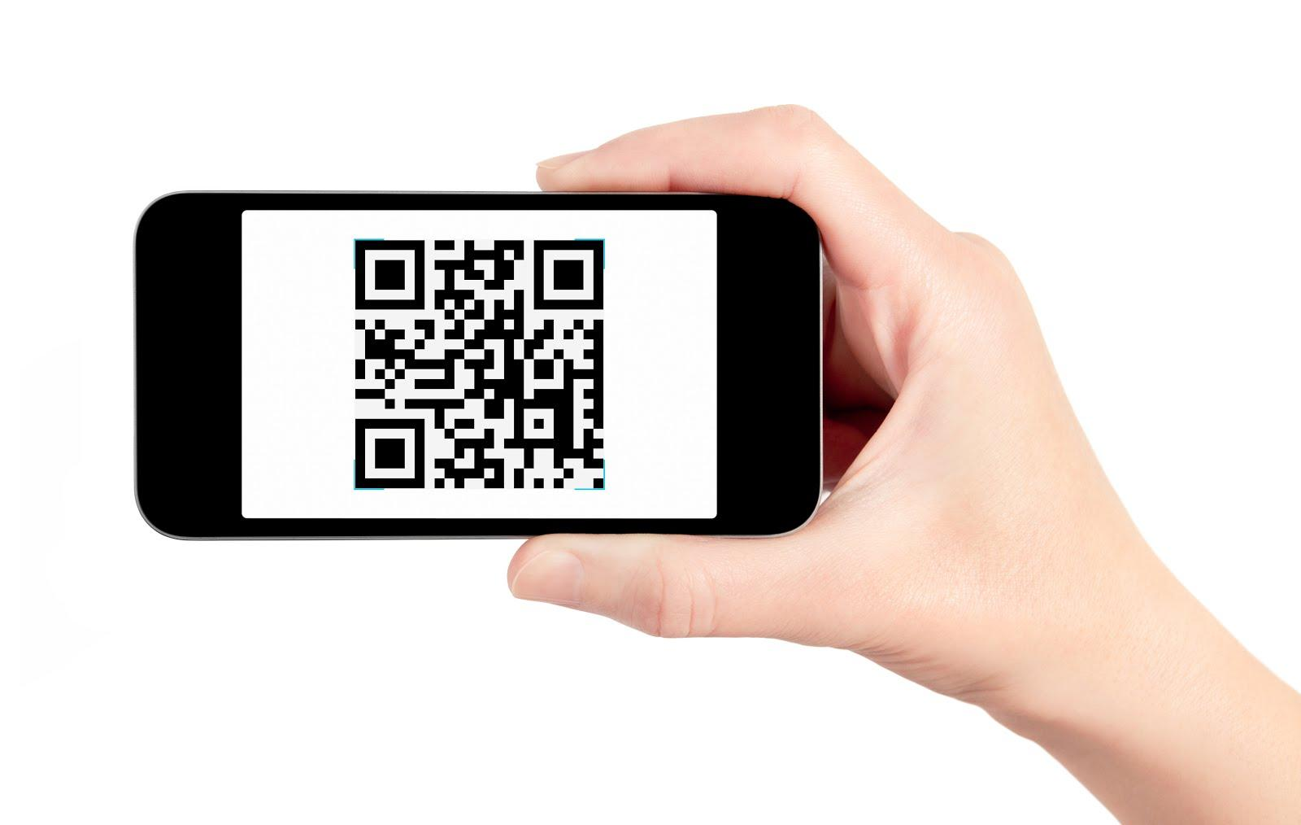

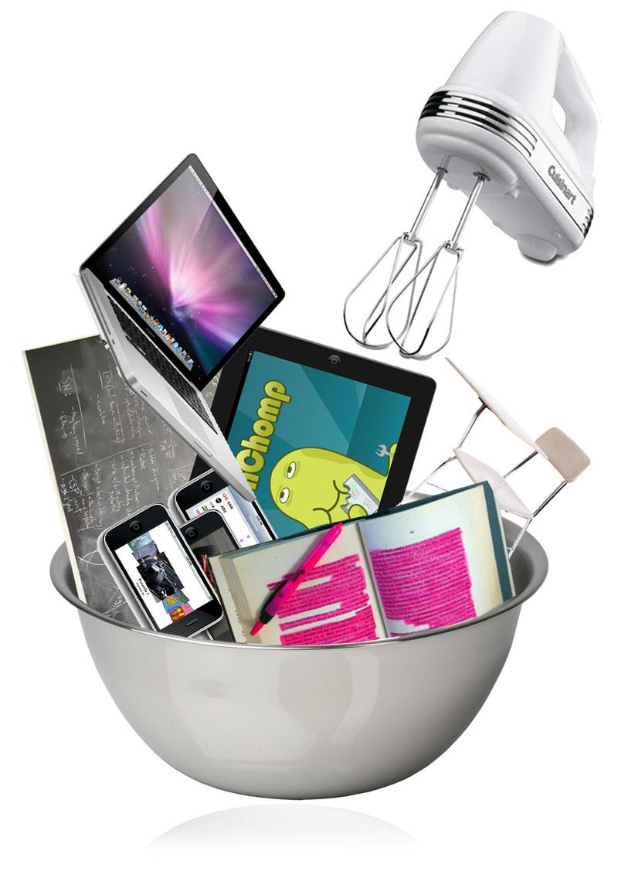
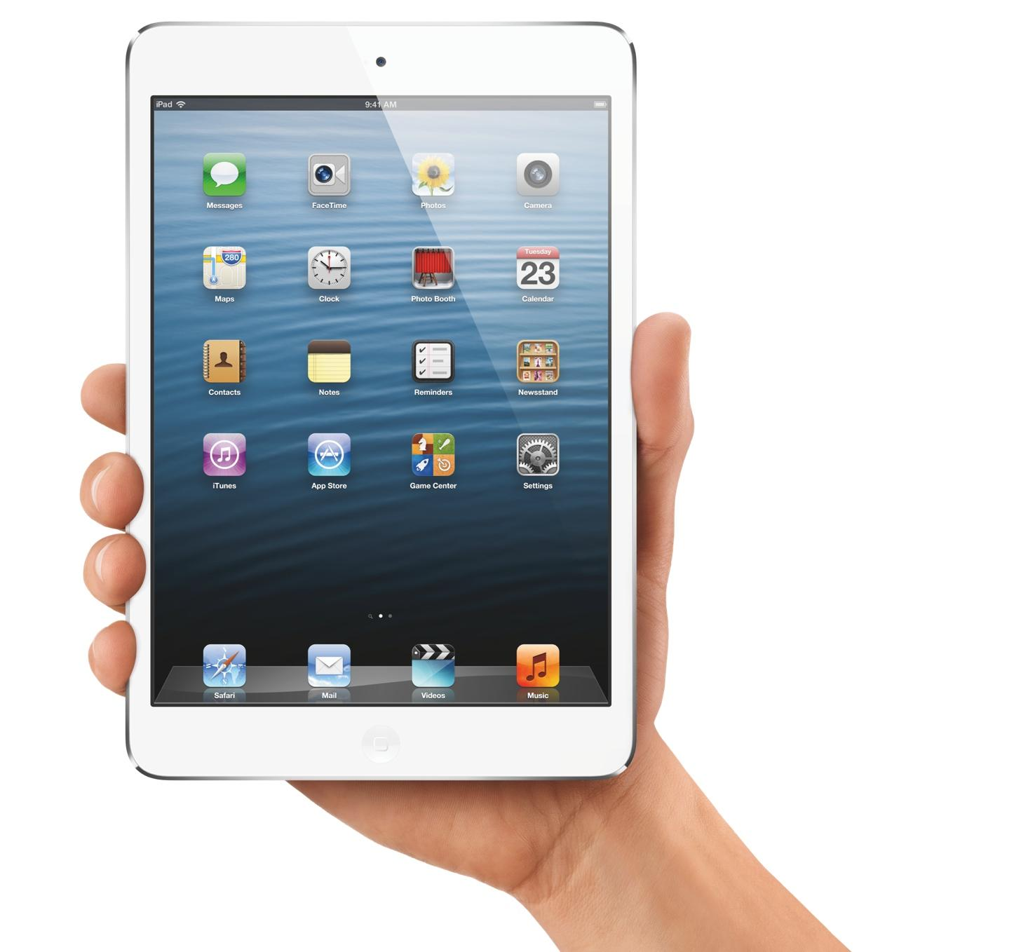

Inspiratiesessie digitale didactiek

Slide 2

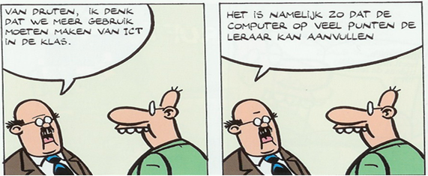
ICT in ons “beta”onderwijs

Slide 3

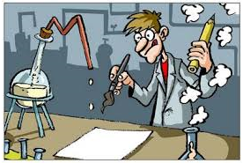
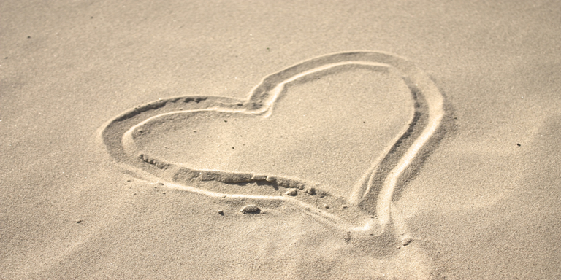
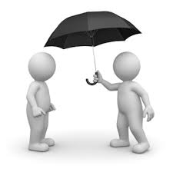
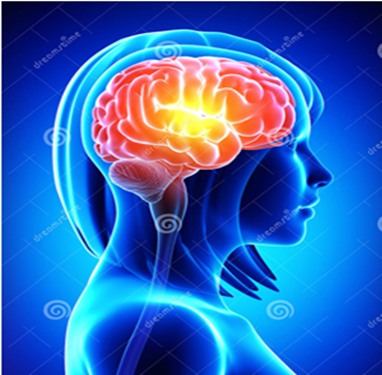
Even voorstellen
Jaco Scheer

Slide 4
Digitale leeromgeving
https://sites.google.com/site/inspiratiesessiewoudschoten/

Slide 5

Wat hoop je uit deze workshop te halen?
Onderdeel 0: Verwachtingen

Slide 6

Welke digitale mogelijkheden gebruik je in je natuurkunde onderwijs?
Onderdeel 1: Voorkennis activeren

Slide 7
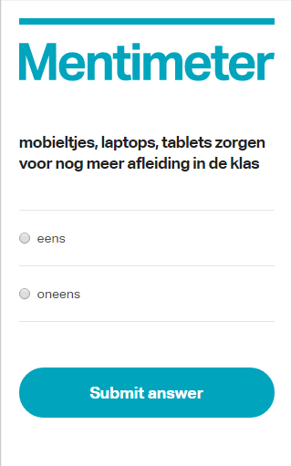
Onderdeel 2: Stellingen
Het gebruik van mobieltjes in de natuurkunde les is een verrijking.

Slide 8

Hoe zet je social media in in je vakles

Slide 9

Diagnostisch toetsen
m.socrative.com ROOM 8379

Slide 10
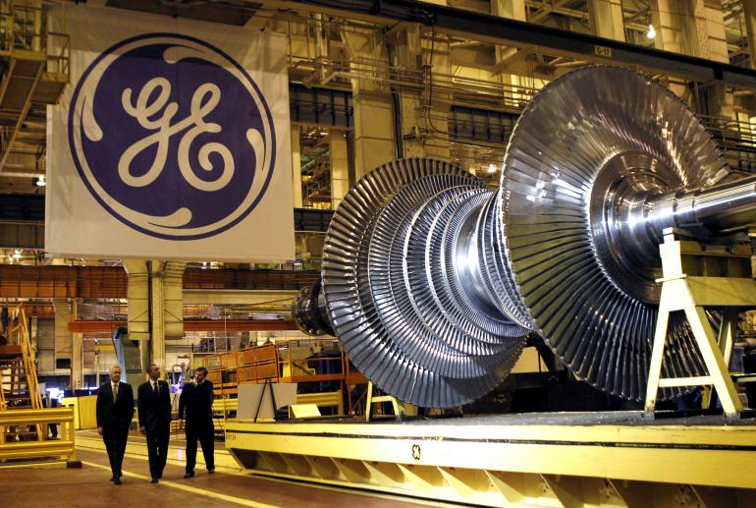
Vraag 1
General Electric is voortgekomen uit het laboratorium van de uitvinder van de gloeilamp en de fonograaf. Wie was deze uitvinder?
  Nikola Tesla
  Leonardo da Vinci
  Alexander Graham Bell
  Thomas Alva Edison

Slide 11
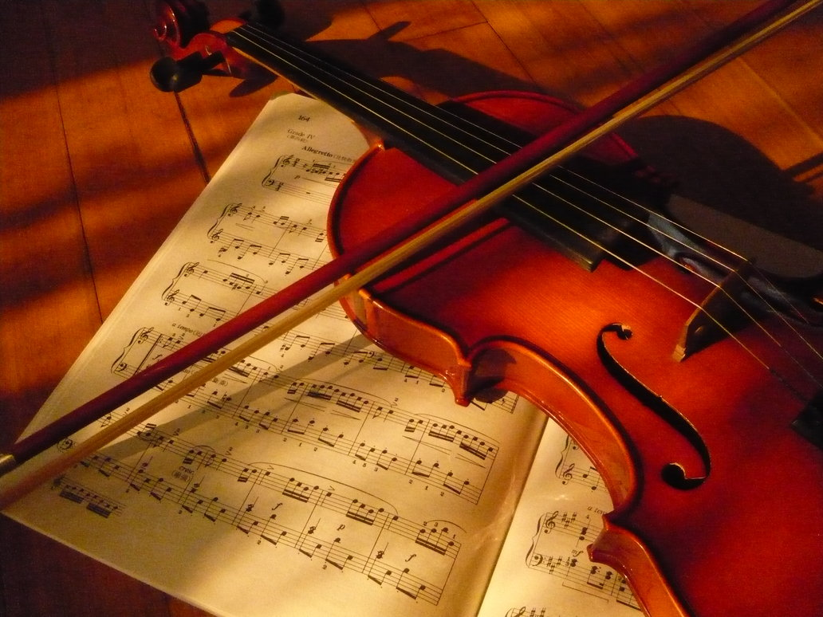
Vraag 2
Van welke muziek houdt uw docent?
  Pearl Jam en Evanescence
  Bruce Springsteen en Coldplay
  André Hazes en Jan Smit
  Armand van Helden en Tiësto

Slide 12
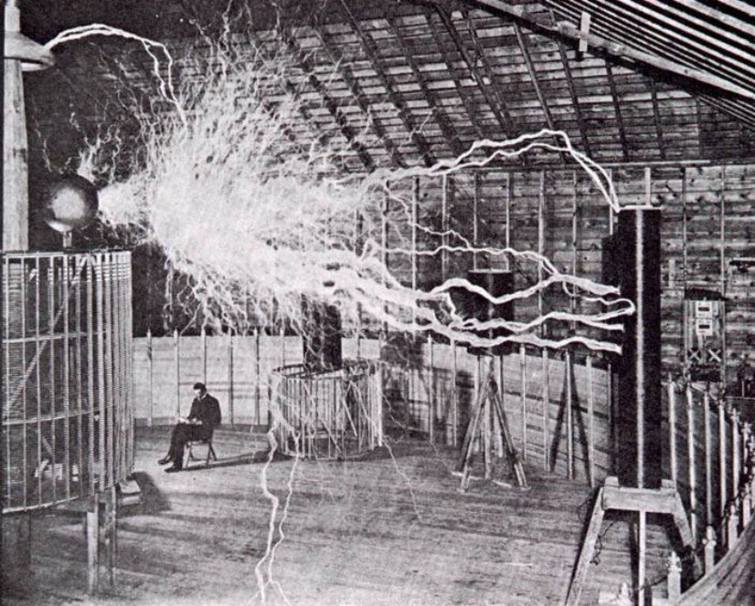
Vraag 3
Welke natuurkundige eenheid hoort bij magnetische inductie?
  Weber
  Tesla
  Henry
  Coil

Slide 13
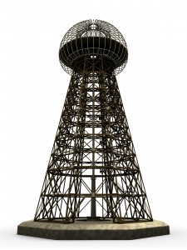
Vraag 4
De afbeelding toont de Wardenclyffe tower, naar een briljant idee van Nikola Tesla. Hij is gebouwd in 1901 en weer afgebroken in 1917. Waar diende de toren voor? (profielwerkstuk!)
  Draadloze elektrische energie
  Draadloze telefonie
  Draadloos internet
  Alle hierboven genoemde functies

Slide 14
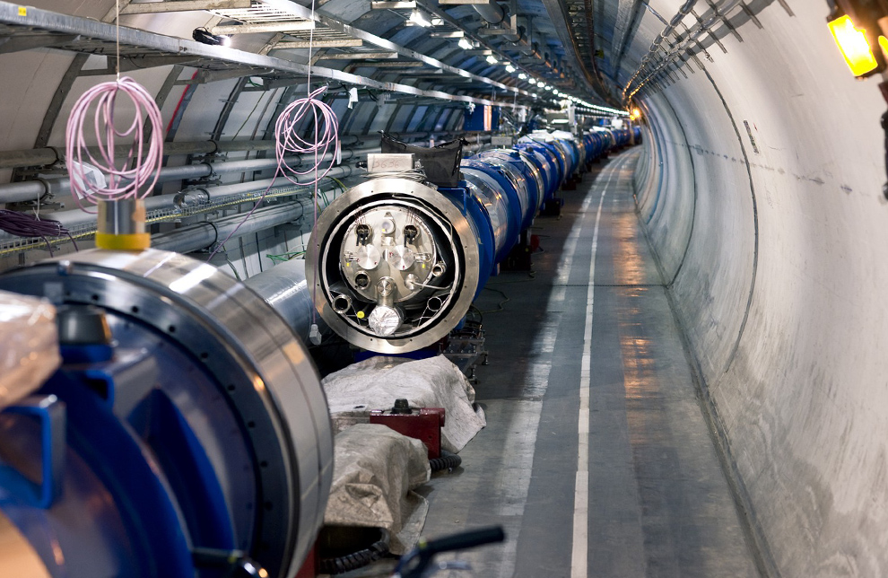
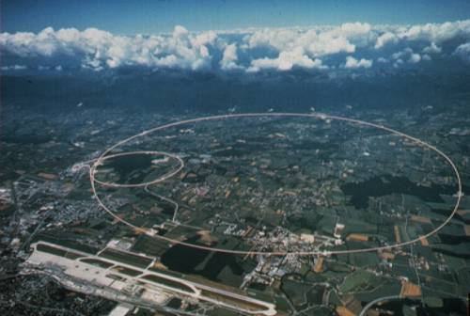
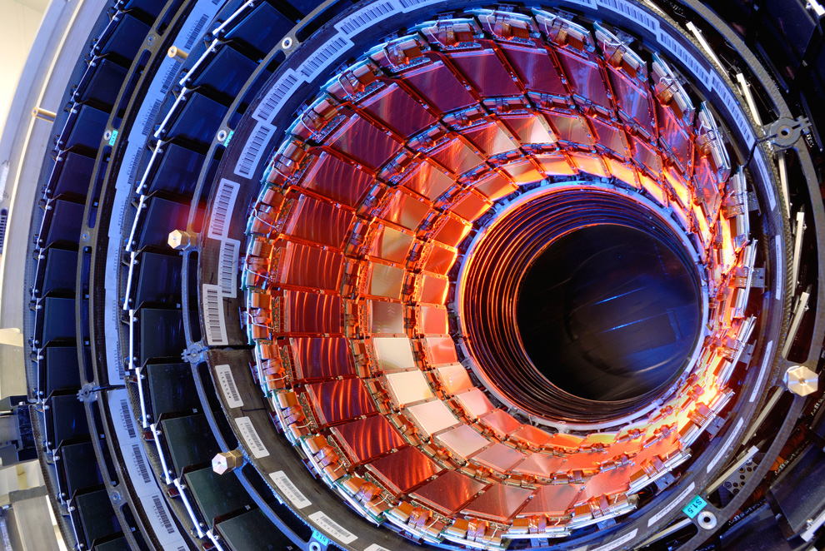
Vraag 5
Wat wordt hier gezocht?
  Bewijs voor de oerknal
  Het Higgs-boson (dat voor zwaartekracht zorgt)
  De “strange”-quark
  Bewijs voor de snaartheorie

Slide 15
VAKINHOUD
DIDACTIEK
ICT

Slide 16
TPACK
ICT
INHOUD
DIDACTIEK
SWEETSPOT!

Slide 17
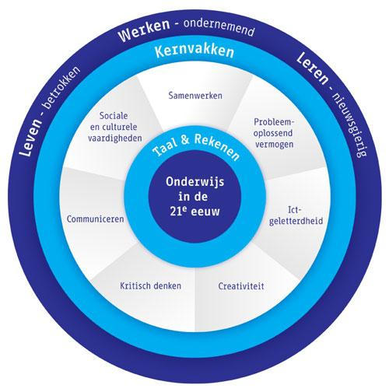
21st century skills
container begrippen
wat is hier 21e eeuws
aan?

Slide 18
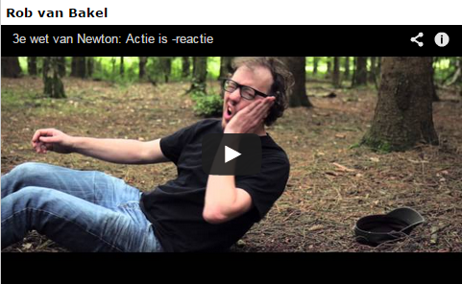

Slide 19
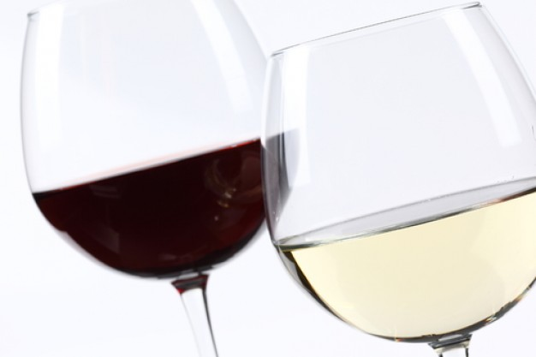
En dan nog even dit

Slide 20
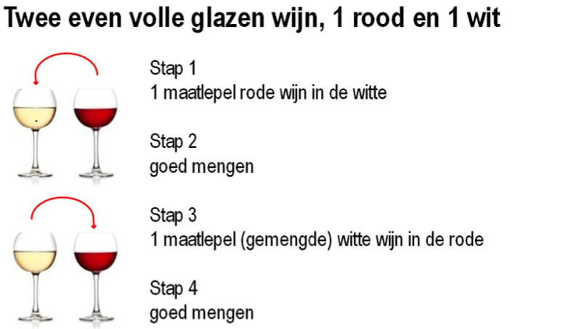
Er zit meer rode in de (oorspronkelijk) witte wijn dan er witte in de (oorspronkelijk) rode wijn zit.
Er zit meer witte in de (oorspronkelijk) rode wijn dan er rode in de (oorspronkelijk) witte wijn zit.
Er zit evenveel rode in de (oorspronkelijk) witte wijn als andersom. Het maakt niet uit.

Slide 21
Peer instruction
Denkvraag
Meerkeuzevraag
Elkaar uitleggen (peer instruction)
Meerkeuzevraag
Uitleg docent

Slide 22

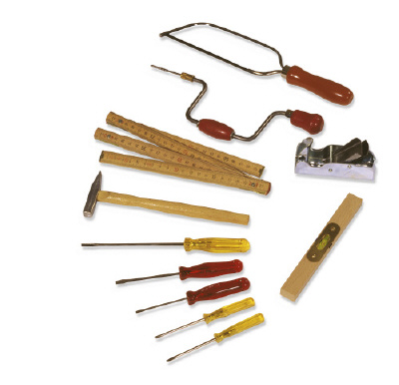
TECHNOLOGIE ALS KRACHTIG LEERGEREEDSCHAP
content
gereedschap
Notes:
komt misschien wel omdat we zo gewed zijn aan onze methodes --> je kijkt naar de iPad / technologie als naar een methode; je moet op een andere manier kijken technologie

Slide 23
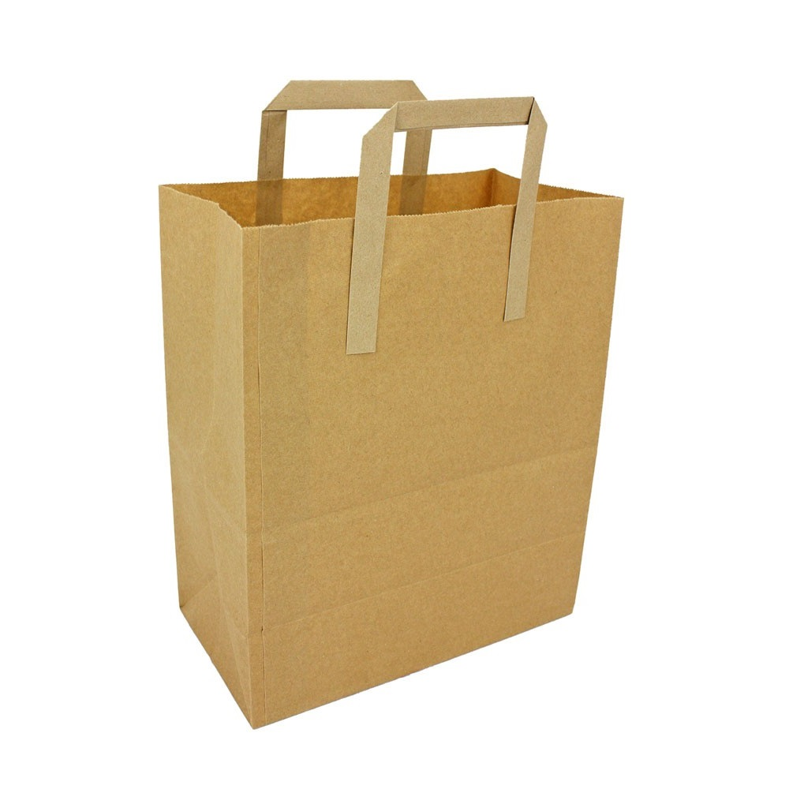
Terugblik
Wat neem je mee uit deze sessie?

Slide 24
Bedankt voor je aandacht!
meer weten of verder praten?
j.scheer@aps.nl

